Slide 1

VYSOKÁ ŠKOLA TECHNICKÁ A EKONOMICKÁ V ČESKÝCH BUDĚJOVICÍCH
BAKALÁŘSKÁ PRÁCE
NOVOSTAVBA OBJEKTU S NÍZKOU SPOTŘEBOU ENERGIE
AUTOR PRÁCE: Martin Vepřek
VEDOUCÍ PRÁCE: Ing. Michal Kraus, Ph.D.
OPONENT PRÁCE: Ing. Jana Hubálovská

Slide 2
MOTIVACE
Zájem o problematiku
Aktuálnost tématu
Použití speciálního materiálu
Vytvoření architektonické a stavebně konstrukční studie

Slide 3
CÍL PRÁCE
Návrh konkrétního architektonického a stavebně – konstrukčního řešení objektu s nízkou spotřebou energie.
  Architektonická a stavebně konstrukční studie
  Projekt pro stavební povolení
  Posouzení tepelně – technických charakteristik

Slide 4
METODA ZPRACOVÁNÍ
Projektová dokumentace
  AutoCAD 2014
  Svoboda software 2015
Architektonická studie
  AutoCAD 2014
Respektování vyhlášek a ČSN

Slide 5
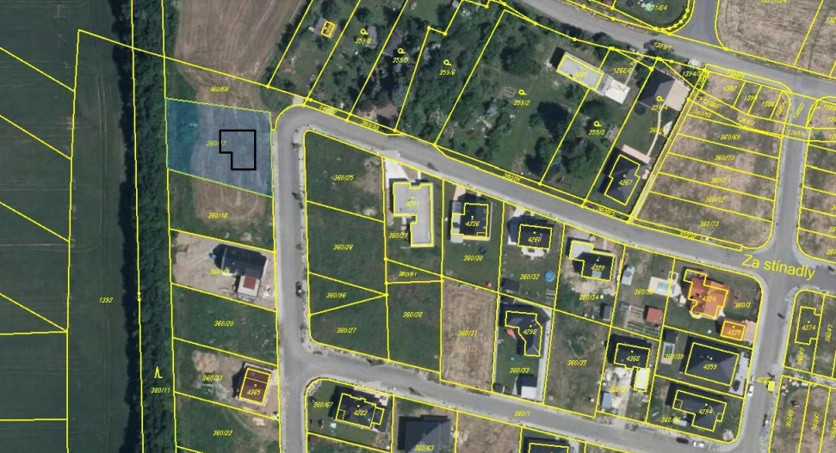
IDENTIFIKAČNÍ ÚDAJE
Umístění stavby: Strakonice, Liliová
Katastrální území: Strakonice
Parcelní číslo: 360/17
Výměra pozemku: 1185 m²
Zdroj: http://nahlizenidokn.cuzk.cz

Slide 6
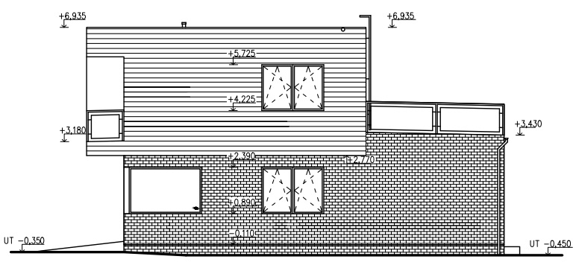
ARCHITEKTONICKÉ ŘEŠENÍ

Slide 7
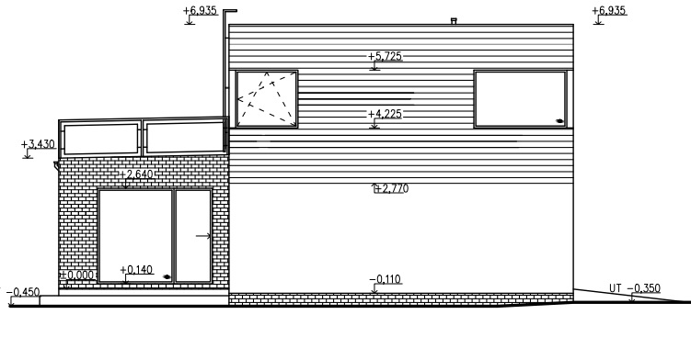
ARCHITEKTONICKÉ ŘEŠENÍ

Slide 8
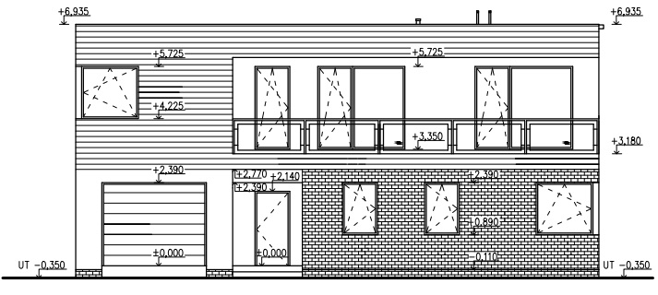
ARCHITEKTONICKÉ ŘEŠENÍ

Slide 9
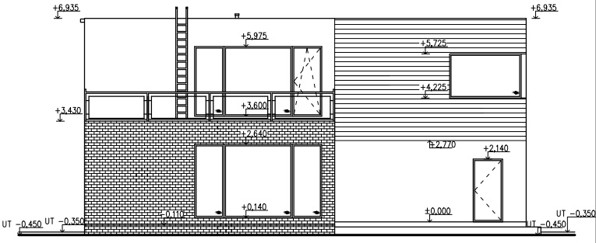
ARCHITEKTONICKÉ ŘEŠENÍ

Slide 10
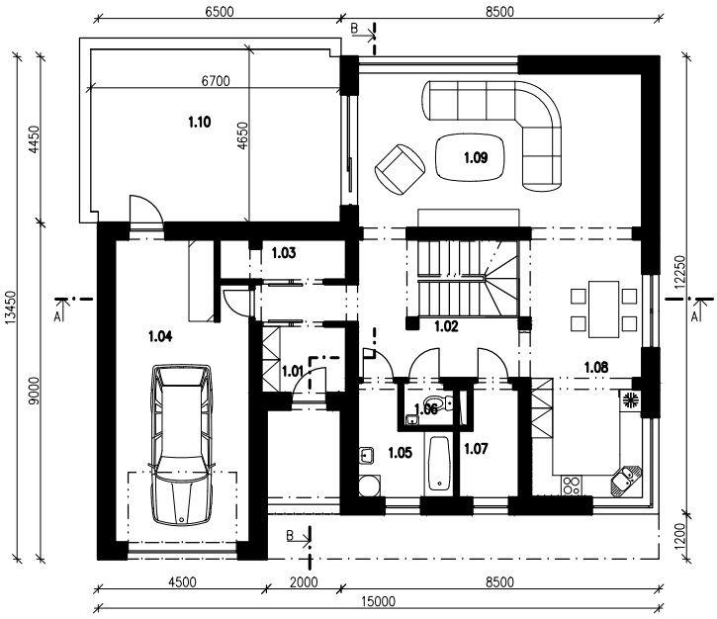
DISPOZIČNÍ ŘEŠENÍ
1. NP

Slide 11
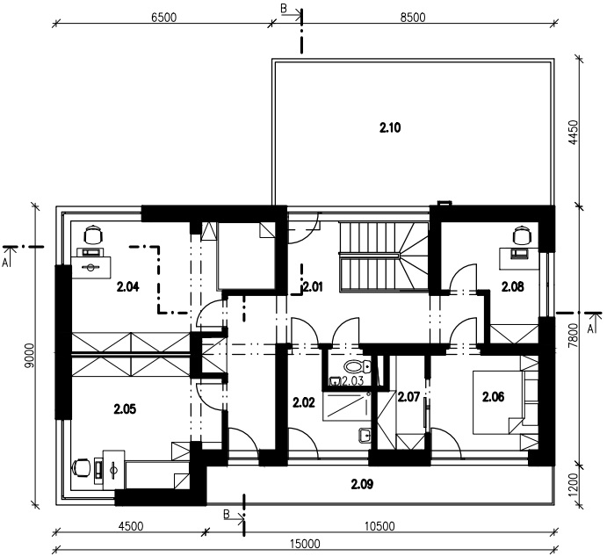
DISPOZIČNÍ ŘEŠENÍ
2. NP

Slide 12
ZÁKLADNÍ POPIS STAVBY
Zastavěná plocha: 173 m²
Užitná plocha: 300 m²
Počet podlaží: 2
Dispoziční řešení: 5+1+garáž
Systém: Porotherm
Typ zastřešení: ploché střechy
(1. NP pochozí)

Slide 13
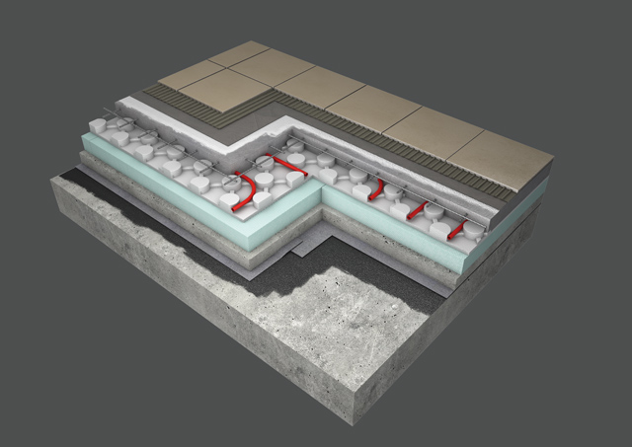
KONSTRUKČNÍ ŘEŠENÍ OBÁLKY BUDOVY
Podlaha nad terénem
  Navrhovaná skladba: U = 0,161 W/(m²K)
Zdroj: https://www.dek.cz/technicka-podpora/podlahy-na-terenu

Slide 14
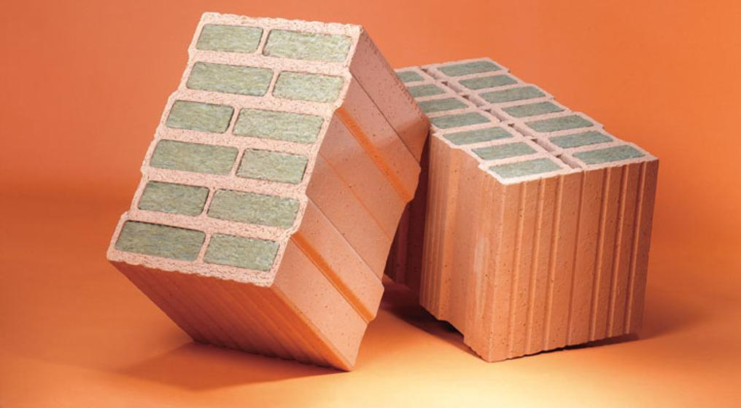
KONSTRUKČNÍ ŘEŠENÍ OBÁLKY BUDOVY
Obvodové zdivo
  Navrhovaná skladba: U = 0,165 W/(m2K)
Zdroj: http://wienerberger.cz/fakta/porotherm-t-profi-cihla-plněná-minerální-vatou

Slide 15
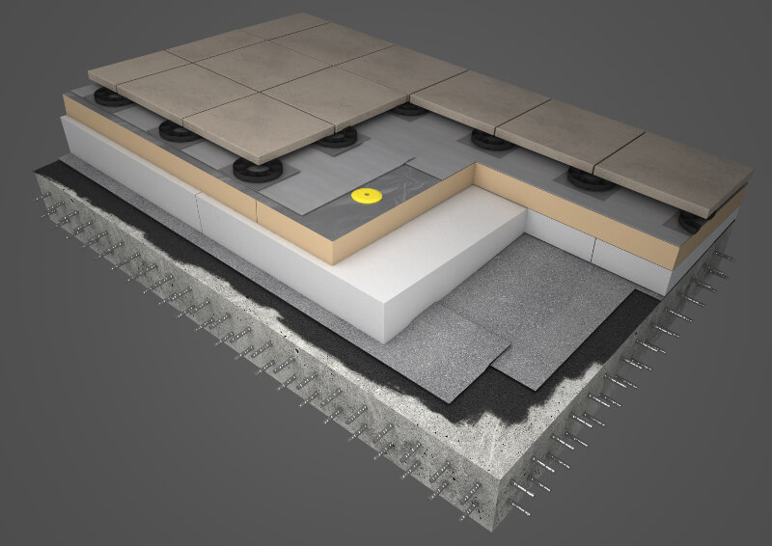
KONSTRUKČNÍ ŘEŠENÍ OBÁLKY BUDOVY
Plochá střecha 1.NP
  Navrhovaná skladba: U = 0,111 W/(m2K)
Zdroj: https://www.dek.cz/technicka-podpora/terasy

Slide 16
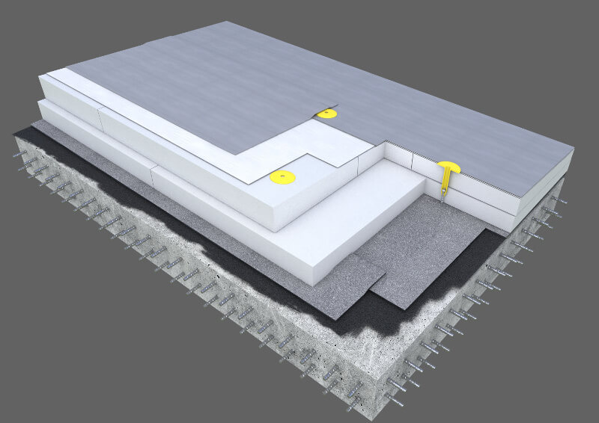
KONSTRUKČNÍ ŘEŠENÍ OBÁLKY BUDOVY
Plochá střecha 2. NP
  Navrhovaná skladba: U = 0,124 W/(m2K)
Zdroj: https://www.dek.cz/technicka-podpora/ploche-strechy

Slide 17
POSOUZENÍ ENERGETICKÉ NÁROČNOSTI BUDOVY
Průměrný součinitel tepla = 0,22 W/(m²K)
  Posouzení:
  0,22 W/(m²K) < 0,35 W/(m²K)
  VYHOVUJE
Měrná potřeba tepla na vytápění = 48 kWh/m²a
  Posouzení:
  48 kWh/m²a < 50 kWh/m²a
  VYHOVUJE
RD lze zařadit do třídy RD 50NE

Slide 18
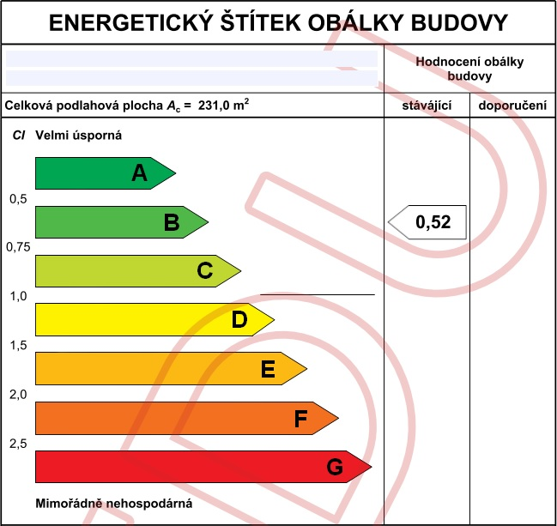
ENERGETICKÝ ŠTÍTEK

Slide 19
ZÁVĚR
Tepelně-technické požadavky splněny
Splněna roční měrná potřeba tepla na vytápění

Slide 20
DOPLŇUJÍCÍ DOTAZY
Z výsledků vyhodnocení energetické náročnosti budovy splňuje navržený objekt požadavky na nízkoenergetický standard. Jaké opatření by bylo potřeba přijmout, aby objekt splňoval požadavky pro pasivní standard?
Jaká je současná situace v oblasti dotací či finančních příspěvků na výstavbu energeticky úsporných budov? Bylo by možné využít některou z forem dotací na navrhovaný objekt?

Slide 21
DĚKUJI ZA POZORNOST

